Slide 1
Porque...
¡Formemos equipo!
2ndo Encuentro Arquidiocesano de Corresponsabilidad
12 de octubre de 2019 / Parroquia San José PR-2, Villa Caparra, Guaynabo, PR 00966
Arquidiócesis
de San Juan

Slide 2
Programa del día: Programa Básico
7:30 Registro y compartir
8:00 ¡Formando equipo!
Bienvenida, objetivos y presentación de participantes
8:30 Déjame contarte!
Relatos de experiencias de las parroquias Espíritu Santo, Levittown y Maria Madre de la Misericordia en Guaynabo
10:00 ¡Así comienza todo!
Espiritualidad y pilares de la corresponsabilidad
11:30 ¡Manos a la obra!
Cómo implementar la corresponsabilidad en la parroquia y CARCO como recurso
12:30 Cierre y despedida

Slide 3
Programa del día: Programa Avanzado
7:30 Registro y compartir
8:00 ¡Formando equipo!
Bienvenida, objetivos y presentación de participantes
8:30 ¡Formalizando el llamado!
Como organizar el comité de corresponsabilidad en la parroquia
10:00 ¡Fundamento en detalle!
Profundiza en el pilar de la oración, cimiento de todo
11:30 ¡Abrazando al que se allega!
La acogida en detalle y como organizar el ministerio en tu parroquia
12:30 Cierre y despedida

Slide 4
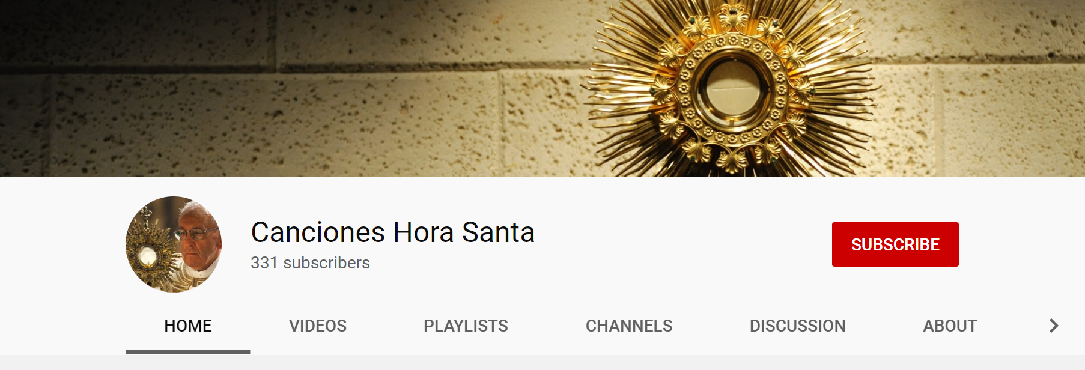
¡Comenzamos en breve!
Este año compartimos contigo la música de lpt, cancioneshorasanta@gmail.com
“Todo es Don”

